Slide 1
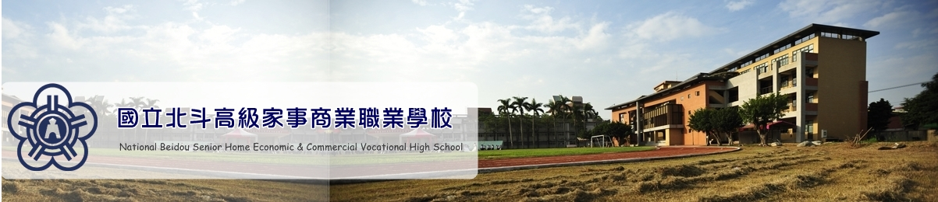
110學年度新生始業輔導
生活輔導組

Slide 2

北斗家商校訓

Slide 3
簡報大綱
一、校園簡介
二、生活規範
(一)請假規定
(二)缺曠處理
(三)服裝儀容規定
(四)生活秩序榮譽競賽
三、學產基金
四、專車搭乘申請
(五)生活學習規範
(六)獎懲紀錄查詢
(七)本學期重要活動

Slide 4
校園簡介

Slide 5
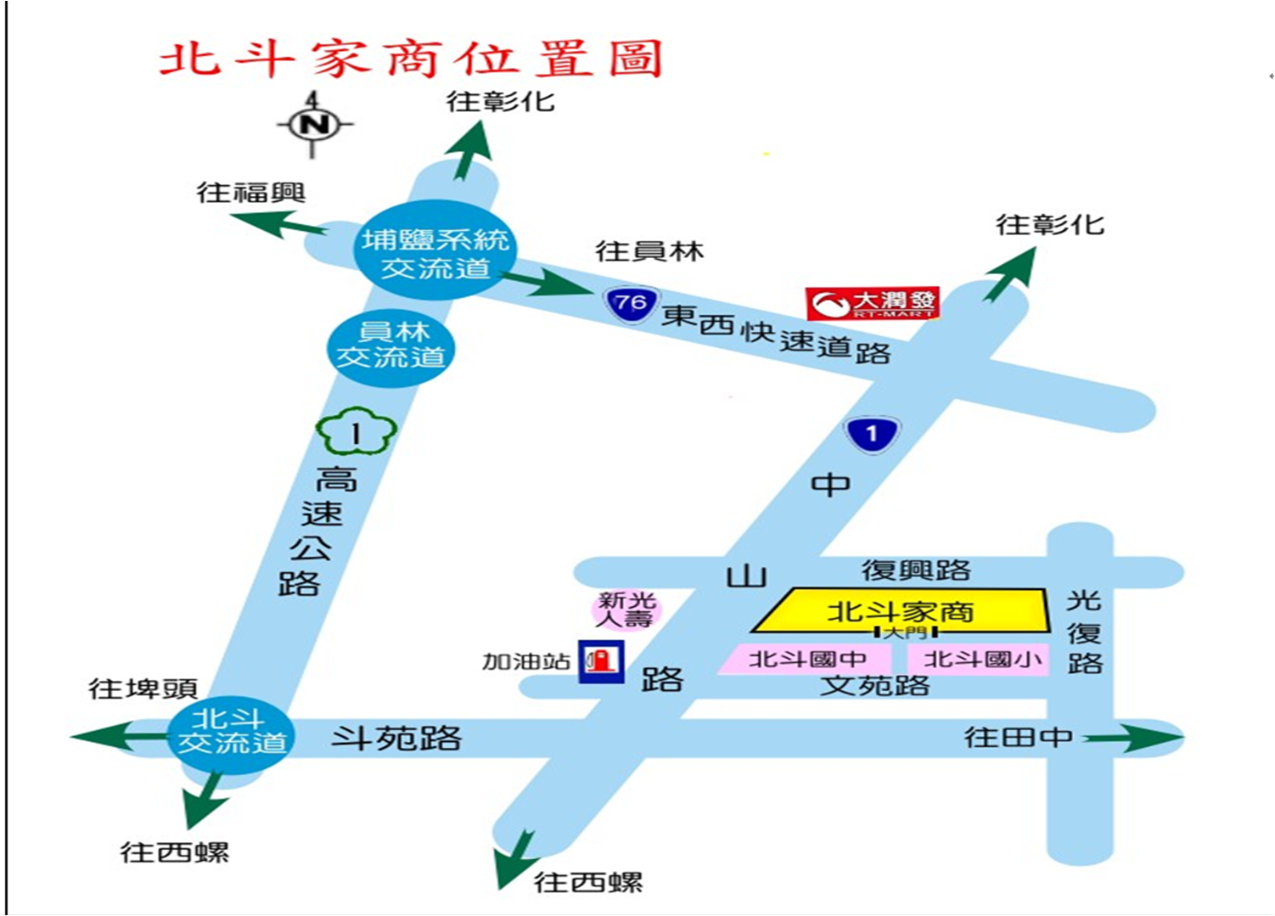
本校位置圖

Slide 6
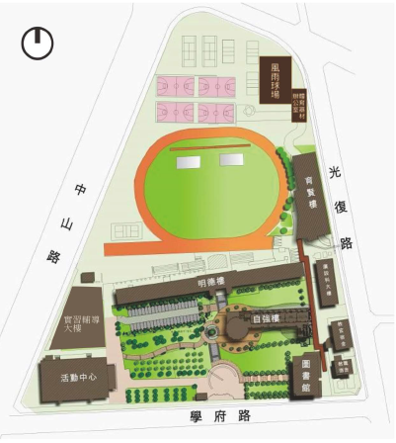
平面配置圖

Slide 7
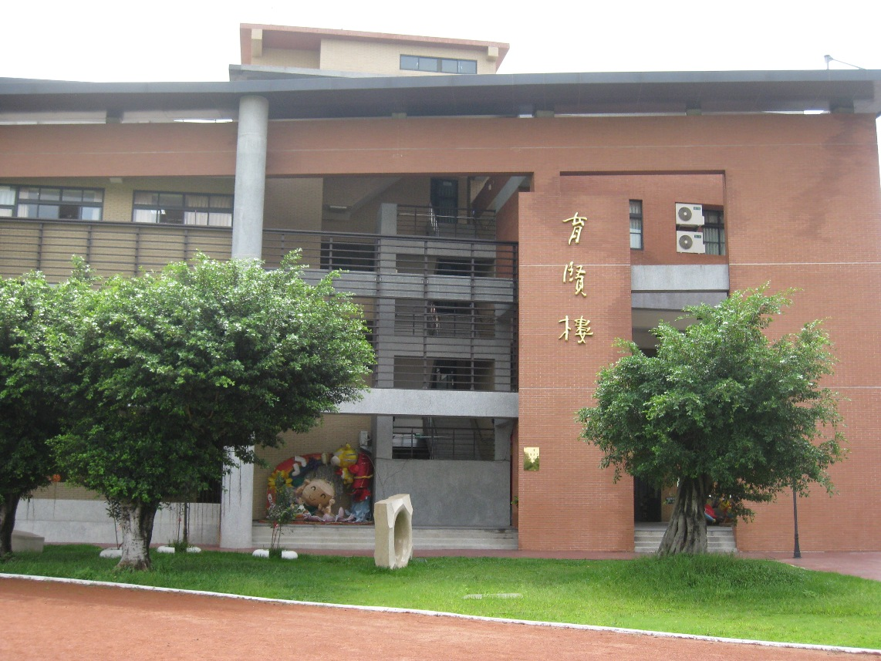
育賢樓
1F
導師辦公室
跑班教室、物理和化學教室
2F~4F
新生班級
3F
特教辦公室、
課輔教室

Slide 8
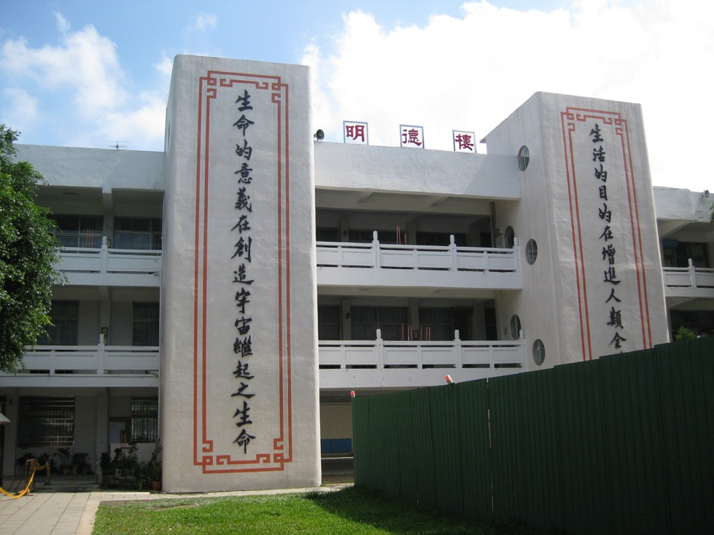
明德樓
1F
音樂教室
進修部、健康中心、導師辦公室、
國貿教室、烘培教室 2F、3F
電腦教室、美髮(美顏)專業教室、韻律教室

Slide 9
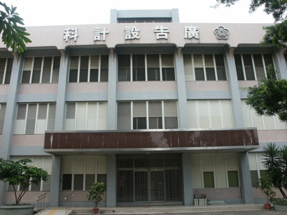
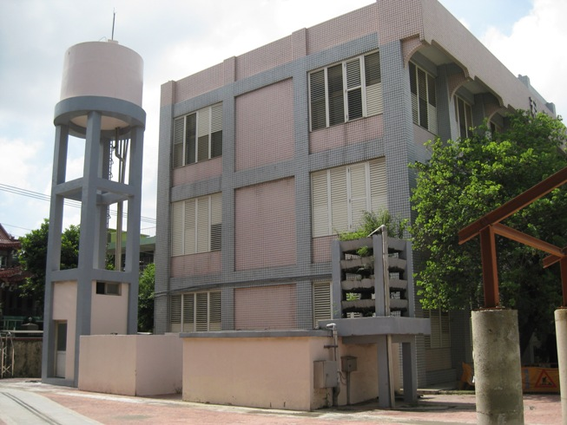
廣科大樓(廣科專業教室)

Slide 10
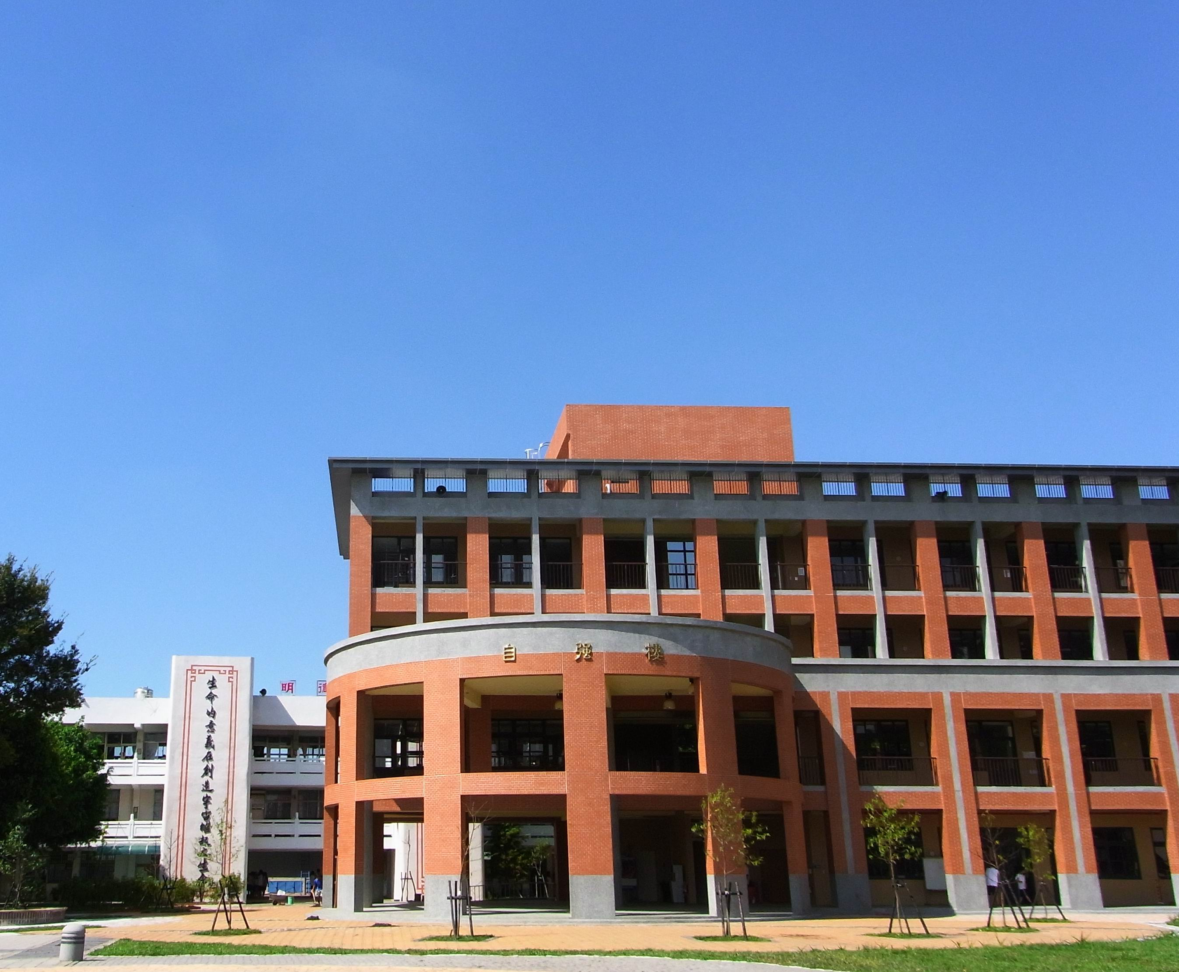
自強樓
1F
教官室、學務處
2F
導師辦公室
2F-4F
三年級教室

Slide 11
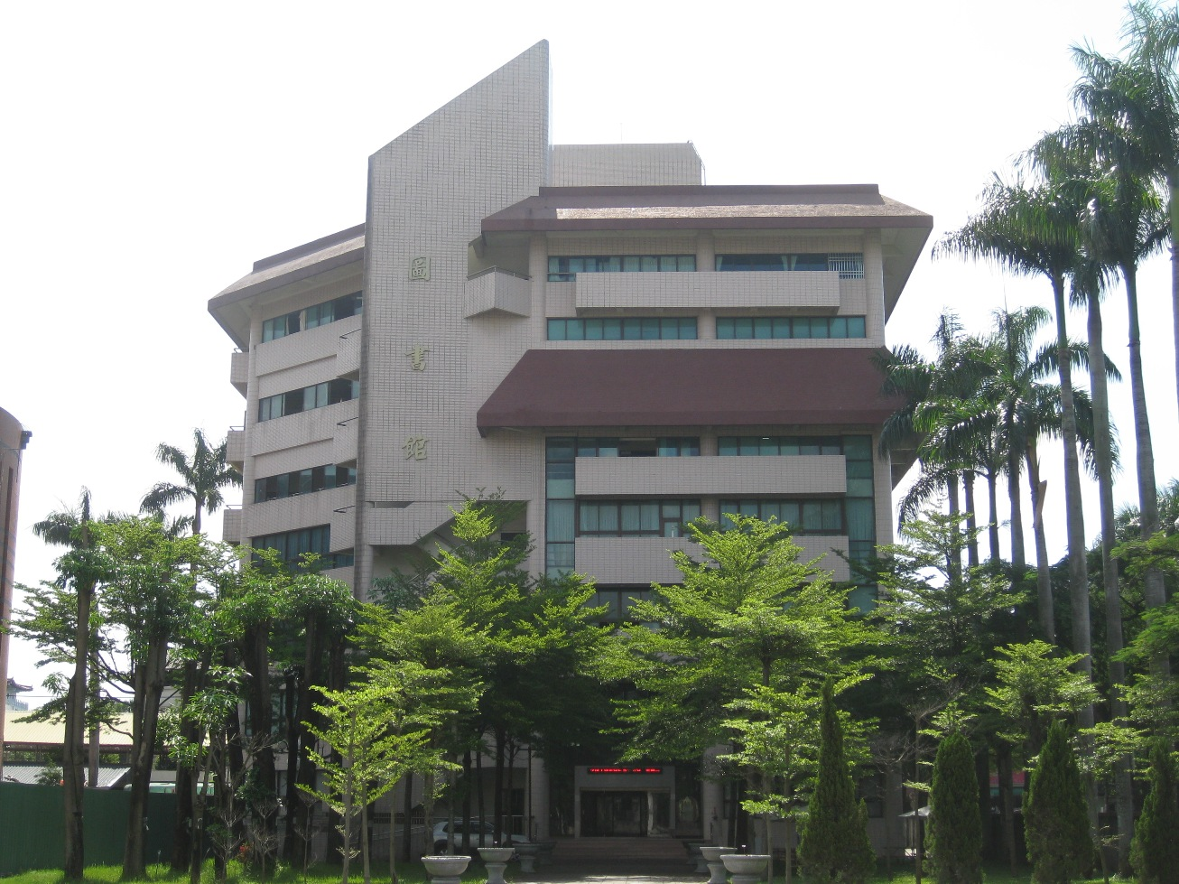
圖書館行政大樓
3F
教務處、
視聽教室
1F
導師辦公室、總務處
4F
電腦教室
語言教室
2F
校長室、
人事室、主計室
會議室
5F 圖書館
6F 校史室

Slide 12
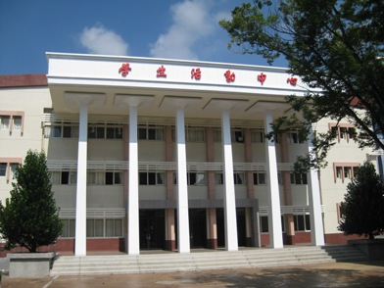
學生活動中心
地下室-桌球場
1F
舞台
2F
看台、
舞躍藝動教室

Slide 13
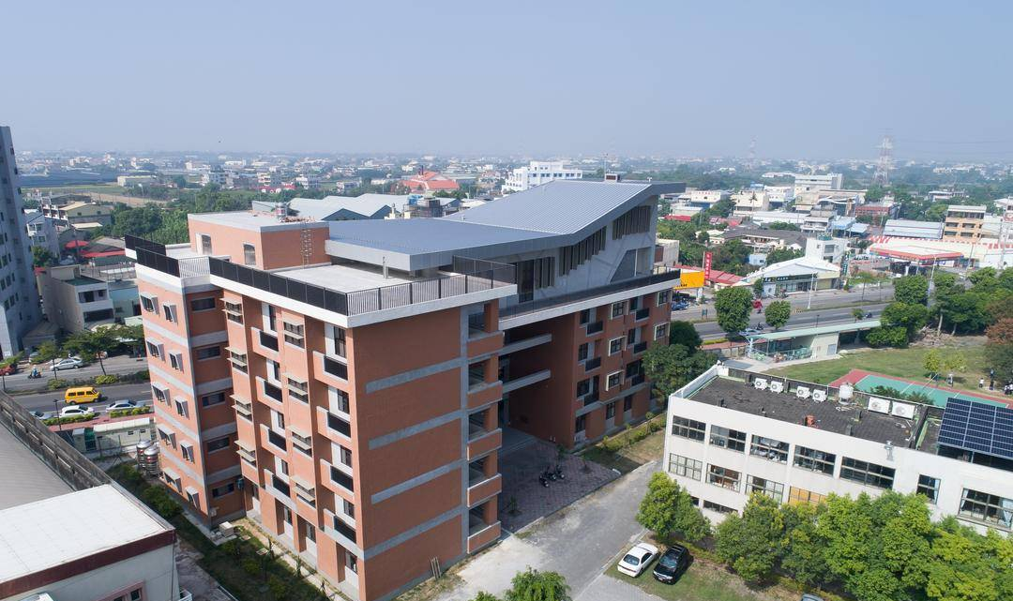
實習輔導大樓
1F 烘焙、飲調、餐服教室
國防、護理教室
2F 輔導處、團諮室
實習處、科主任辦公室
體適能教室、跑班教室
3F 中餐、西餐教室
商業溝通教室
4F 通關實務、國際商展教室
門市清潔、門市收銀教室
5F 國際會議廳、房務教室

Slide 14
生活規範

Slide 15
(一)學生請假規定
(依本校「學生出缺勤管理實施要點」)
1.請假分病假、事假、喪假、公假、生理假、產前假、分娩假、流產假、育嬰假等，其中事假、公假需在前一天完成請假程序，其他返校3日內（不含例假日），補辦請假手續，否則以曠課論。

Slide 16
(一)學生請假規定
2.「曠課」指無故不到課，曠課達42節依規定通知家長並召開德性審查會議。
3.考試期間、畢業典禮、結業式、始業式及其他特別集會時，一律不得請假；請假卡於請假時至教官室領取，請確實保管好，遺失不再補發；請假卡用畢時憑舊卡向教官室領取新卡。

Slide 17
(一)學生請假規定
4.若因事、病外出，請先至教官室領取外出單，完成簽章手續後始可外出(請不要因離家很近、口渴想喝飲料就任意進出校門)。請假未經上述權責單位核准通過，即逕自離校者以不假外出，記小過乙次。

Slide 18
(一)學生請假規定
5.凡經發現請假事由、證明、家長簽章等有虛偽不實者，除原請假之時日均以曠課論計外，並依校規從嚴議處小過乙次之處分

Slide 19
(二)學生缺曠處理
班長：除於點名簿上記載外，應向導師報告，並在第1節下課時，將缺曠課學生記載於教官室白板上，請務必確實登記 。
每週會定時收到週報表及獎懲資料，若缺曠有問題，請於3日內至教官室更正。

Slide 20
(二)學生缺曠處理
學生「到校後」無故未到指定地點(教室)上課或「課間」逕自離開上課地點(教室)，但人仍在校內，除視同曠課外，另依擾亂秩序，影響他人，予以加記小過乙次之處分；累犯加重處分。
週一、週五升旗遲到為07點30分，上課遲到為上課5分鐘。(重大集會、典禮遲到累計3次依規定記警吿乙次)

Slide 21
(三)學生服裝儀容規定
（一）學生得選擇合宜混合穿著學校校服。但有下列情形之一者，
應遵守學校統一規定：
1、重要之活動，例如週會、開學典禮、畢業典禮、校慶、休業
式、校外參訪、校外受獎或參加競賽、國際或校際交流活動等。
2、體育課時，應穿著學校運動服，並應穿著運動鞋。
3、為維護實習或實驗安全，實習或實驗課程時，應穿著實習、實驗服裝。

Slide 22
(三)學生服裝儀容規定
（二）國定假日、例假日、寒假、暑假，學生到校自習或參加課業輔
導、補考、重補修、補救教學者，應穿著學校校服；參加校內
其他活動者，得穿著學校校服，並應攜帶可資識別學生身分之
證件，以供查驗。

Slide 23
(三)學生服裝儀容規定
（三）學生得依個人對天氣冷、熱之感受，選擇穿著長短袖或長短褲
校服。天氣寒冷時，學校應開放學生在校服內及外均可加穿保
暖衣物，例如便服外套、帽T、毛線衣、圍巾、手套、帽子等，
惟需能一眼識別是否為學生，以維校園安全。

Slide 24
(三)學生服裝儀容規定
（四）上學、放學及在校期間，學生得穿皮鞋或運動鞋；非有
正當理由，不得穿著拖鞋或打赤腳。
（五）除為防止危害學生安全、健康、公共衛生或防止疾病傳
染所必要者外，學校不得限制學生髮式。
◆參與實習或實驗課程時，學生未穿著實習、實驗服裝，或違反學校對該課程之髮式規定者，為防止危害學生安全或健康，必要時，學校得限制或禁止學生參與該次課程之實作。

Slide 25
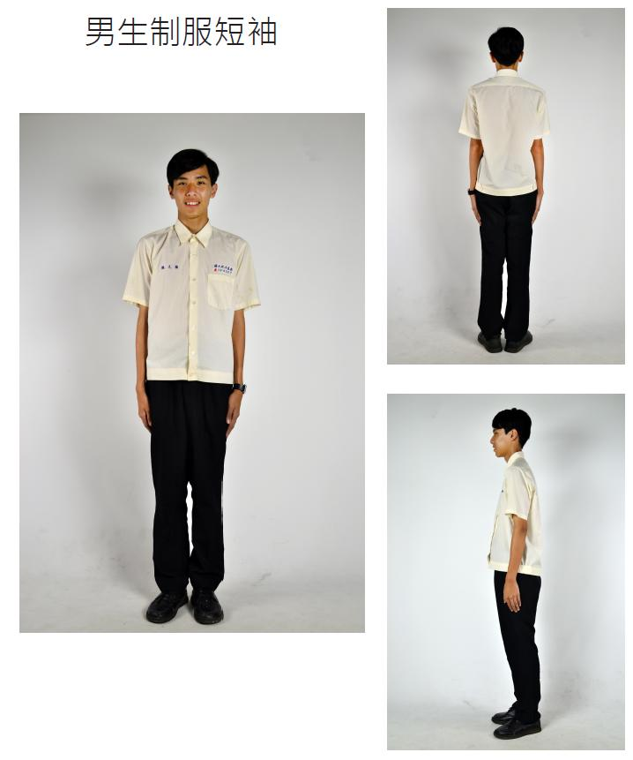
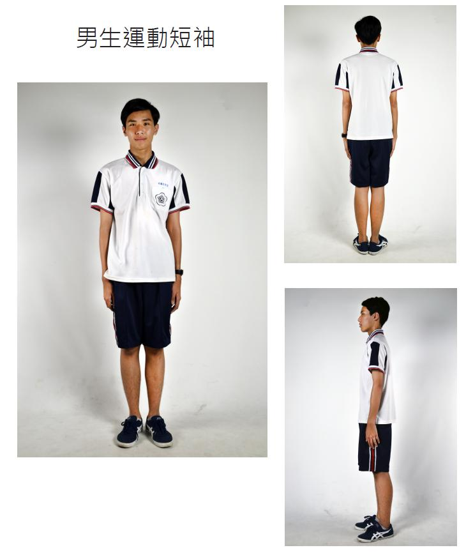
男同學

Slide 26
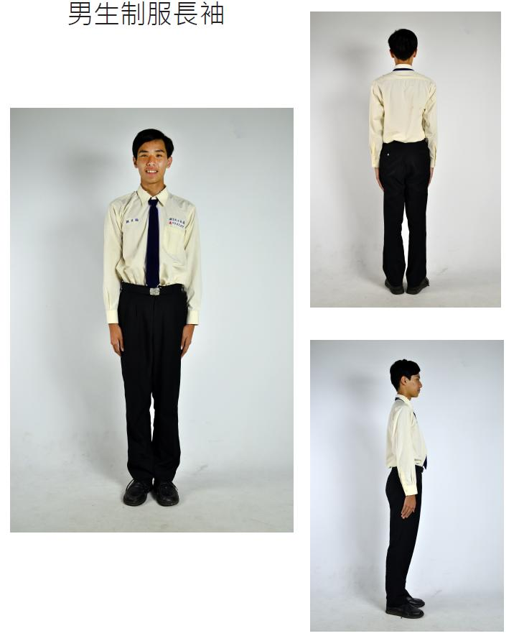
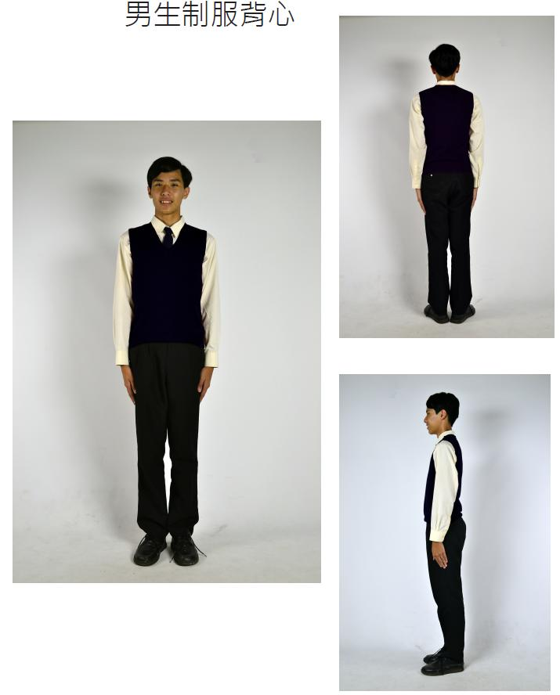
男同學

Slide 27
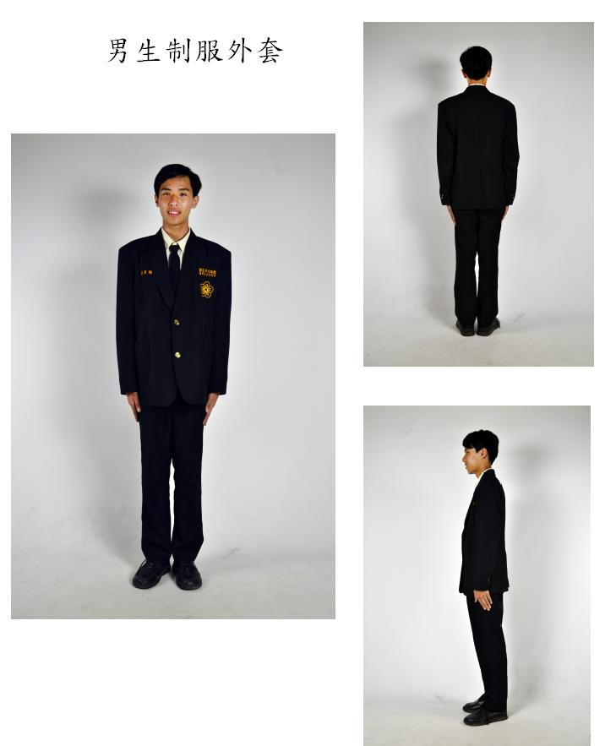
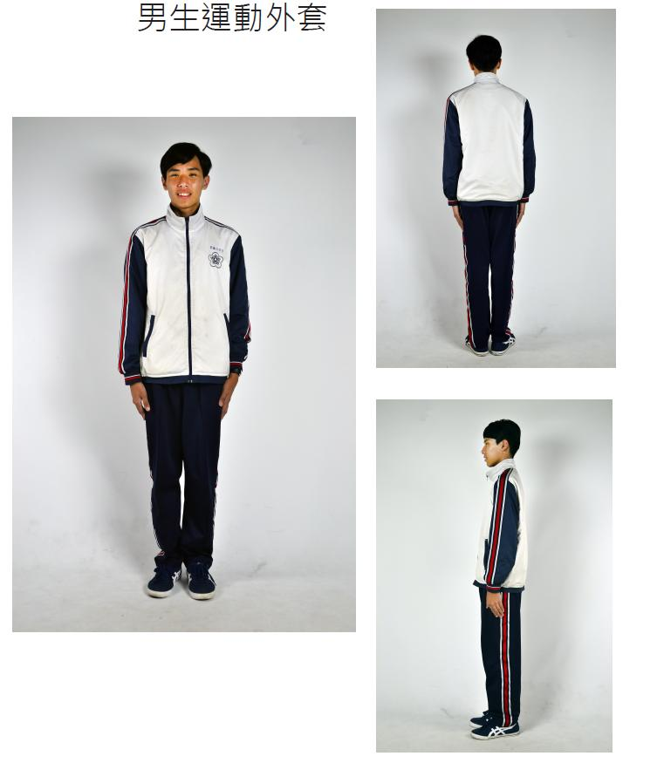
男同學

Slide 28
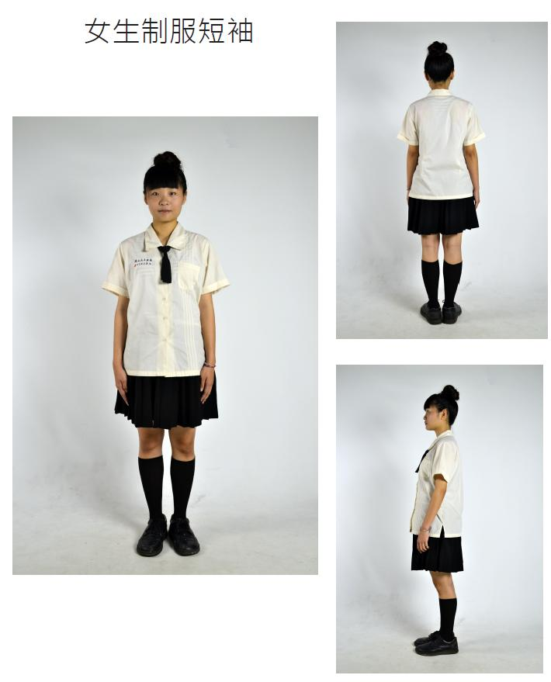
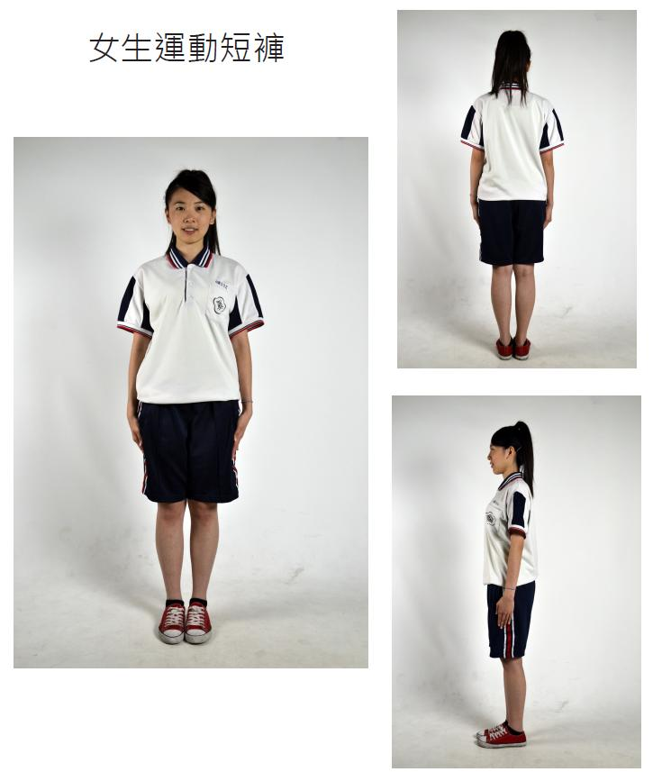
女同學

Slide 29
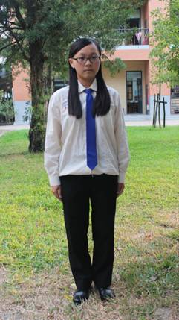
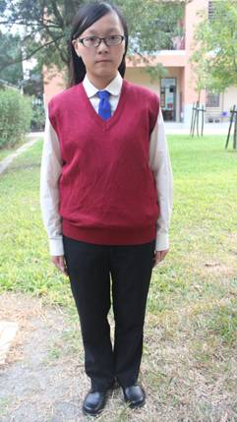
女同學
長袖制服
長袖制服加毛衣

Slide 30
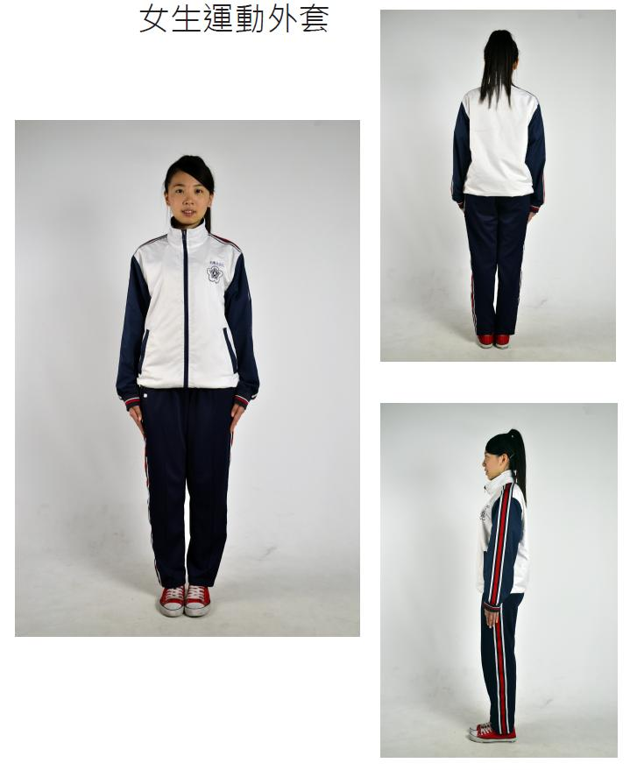
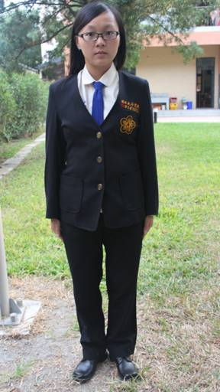
女同學
女生制服外套

Slide 31
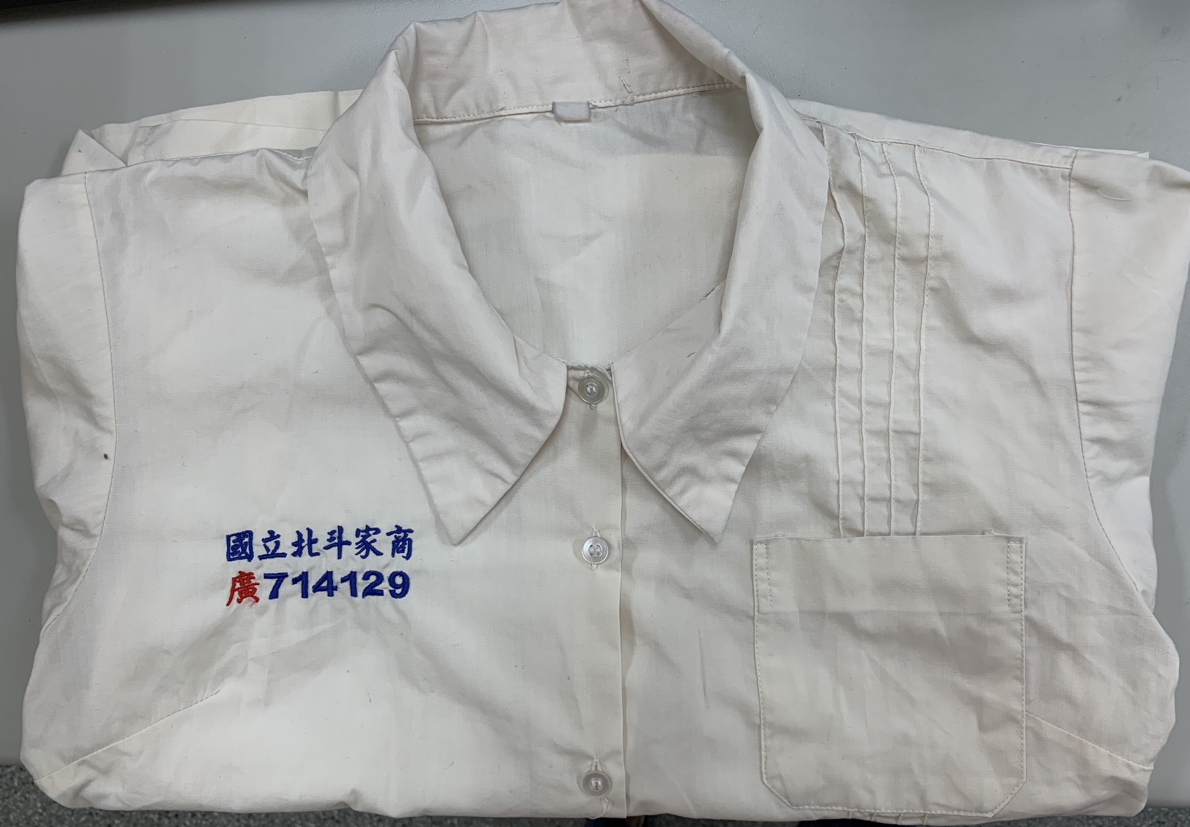
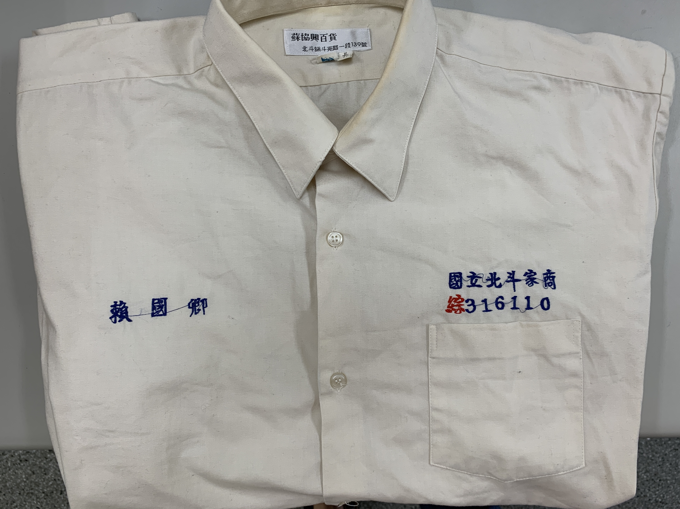
制服學號繡製範例
女生制服襯杉、外套繡學號範例；女生不繡名字 | 男生制服襯杉、外套繡學號範例；男生繡名字(含運動服)
國立北斗家商 藍色
商 0 1 1 1 0 1

Slide 32
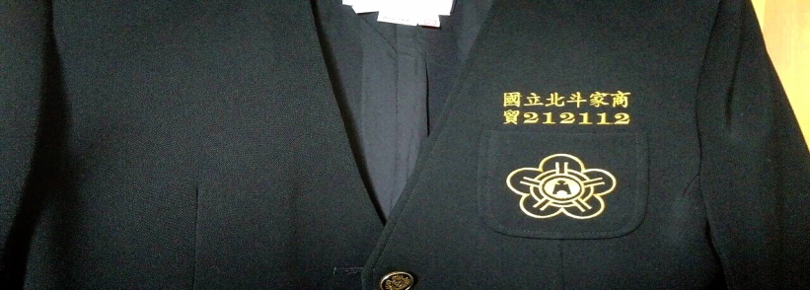
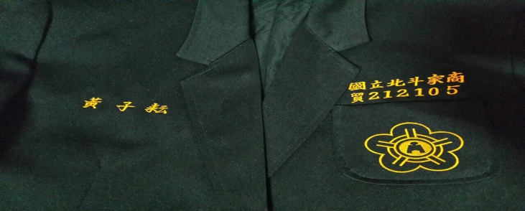
制服學號繡製範例
女生制服襯杉、外套繡學號範例；女生不繡名字 | 男生制服襯杉、外套繡學號範例；男生繡名字(含運動服)
國立北斗家商 藍色
商 01 1 1 0 1

Slide 33
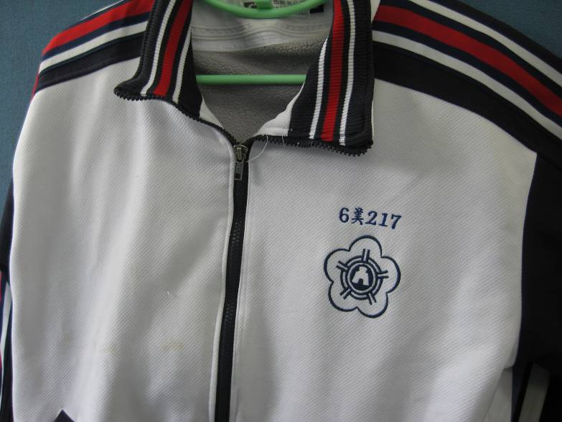
運動服繡製範例
運動服繡學號範例；男生運動服加繡名字
註：男、女生學號均繡製於外套、上衣之左胸口，顏色為標準藍色

Slide 34
(四)學生生活秩序榮譽競賽
「北斗家商學生生活秩序榮譽競賽實施要點」升旗、集會、演講、午休之秩序及服裝儀容等評定，並訂有獎勵及處罰罰則。
中午午休1220-1230抬團膳及倒垃圾同學，請各班負責抬團膳及倒垃圾同學於1230完成安靜進教室，若經發現一律以擾亂團體秩序處分。
發現同學無故乘坐電梯，經發現一律登記警告一次。

Slide 35
(四)學生生活秩序榮譽競賽
請同學勿在教學區及走廊玩球類、滑(蛇)活板等活動，避免發生危險，經發現一律擾亂團體秩序處分。

Slide 36
(五)學生生活學習規範-霸凌
「校園霸凌防制準則」109.7.21第3條：
1.霸凌：指個人或集體持續以言語、文字、圖畫、符號、肢體動作、電子通訊、網際網路或其他方式，直接或間接對他人故意為貶抑、排擠、欺負、騷擾或戲弄等行為，使他人處於具有敵意或不友善環境，產生精神上、生理上或財產上之損害，或影響正常學習活動之進行。
友善校園，你我有責!!!

Slide 37
(五)學生生活學習規範-霸凌
2.霸凌種類：
(1)肢體霸凌：以肢體暴力行為霸凌他人，包括踢、打弱勢同儕、搶奪財物等，是
最容易辨認的一種，會造成他人身體受到傷害。
(2)關係霸凌：這一類型的霸凌往往牽涉到言語的霸凌，包括排擠弱勢同儕、散播
不實謠言中傷某人等。
(3)言語霸凌：運用語言刺傷或嘲笑別人，包括取綽號、用言語刺傷、嘲笑弱勢同
儕、恐嚇威脅等，是校園中最常出現 且最不易發現的霸凌行為，會
造成他人心理受傷，傷害程度有時會比肢體霸凌還嚴重。

Slide 38
(五)學生生活學習規範-霸凌
2.霸凌種類：
(4)網路霸凌：係指利用網路散播色情圖片、散佈謠言中傷他人、留言恐嚇他人等
使人心理受傷或恐懼的行為，這是近年來新興的霸凌型態，而且程
度相當嚴重。
(5)反擊型霸凌：這是受凌學生長期遭受霸凌之後的反擊行為，包括受霸凌時生理
上的自然回擊或去霸凌比自己更弱勢的人。
(6)性霸凌：類似性騷擾，包括以有關性、身體性徵及性別取向作為玩笑或嘲諷內
容的行為或是以性的方式施以身體上的侵犯。

Slide 39
(五)學生學習規範-校園性別平等
1.性侵害：指性侵害犯罪防治法所稱性侵害犯罪之行為。
2.性騷擾：指符合下列情形之一，且未達性侵害之程度者：
(1)以明示或暗示之方式，從事不受歡迎且具有性意味或性別歧視之言
詞或行為，致影響他人之人格尊嚴、學習、或工作之機會或表現者。
(2)以性或性別有關之行為，作為自己或他人獲得、喪失或減損其學習
或工作有關權益之條件者。

Slide 40
(五)學生生活學習規範-校園性別平等
3.性霸凌：指透過語言、肢體或其他暴力，對於他人之性別特徵、性別
特質、性傾向或性別認同進行貶抑、攻擊或威脅之行為且非
屬性騷擾者。
4.性別認同：指個人對自我歸屬性別的自我認知與接受。
5.校園性侵害、性騷擾或性霸凌事件：指性侵害、性騷擾或性霸凌事件
之一方為學校校長、教師、職員、工友或學生，他方為學生者。
尊重是你最好的選擇!!!

Slide 41
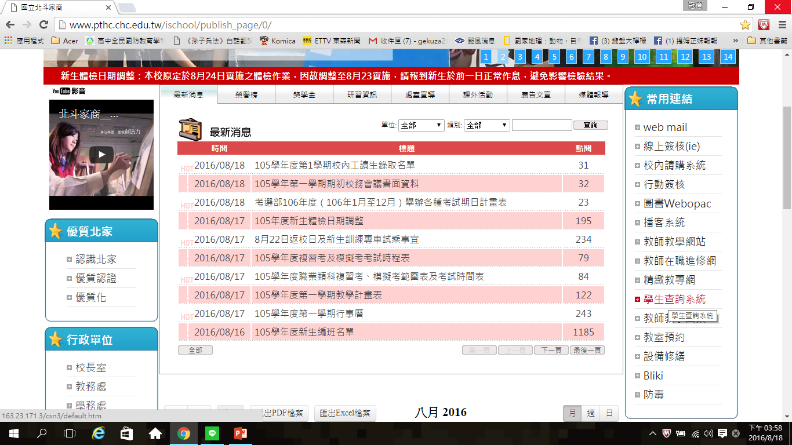
(六)缺曠獎懲紀錄查詢系統
1.進入學校網站，點選右側學生查詢系統選項。

Slide 42
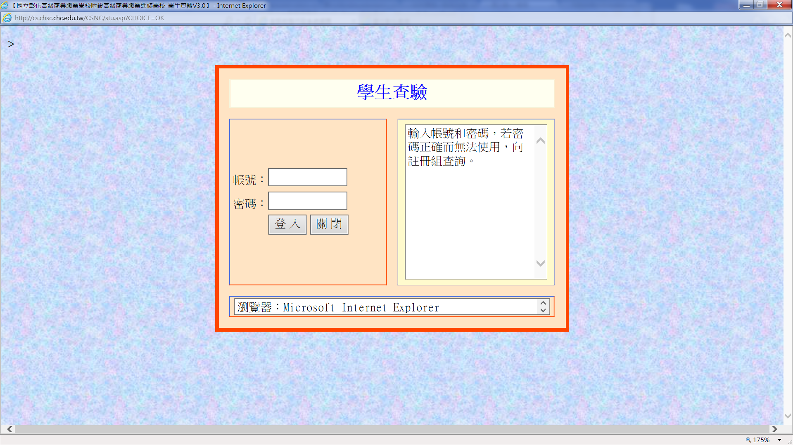
帳號輸入身分證字號(大寫)
密碼輸入學號

Slide 43
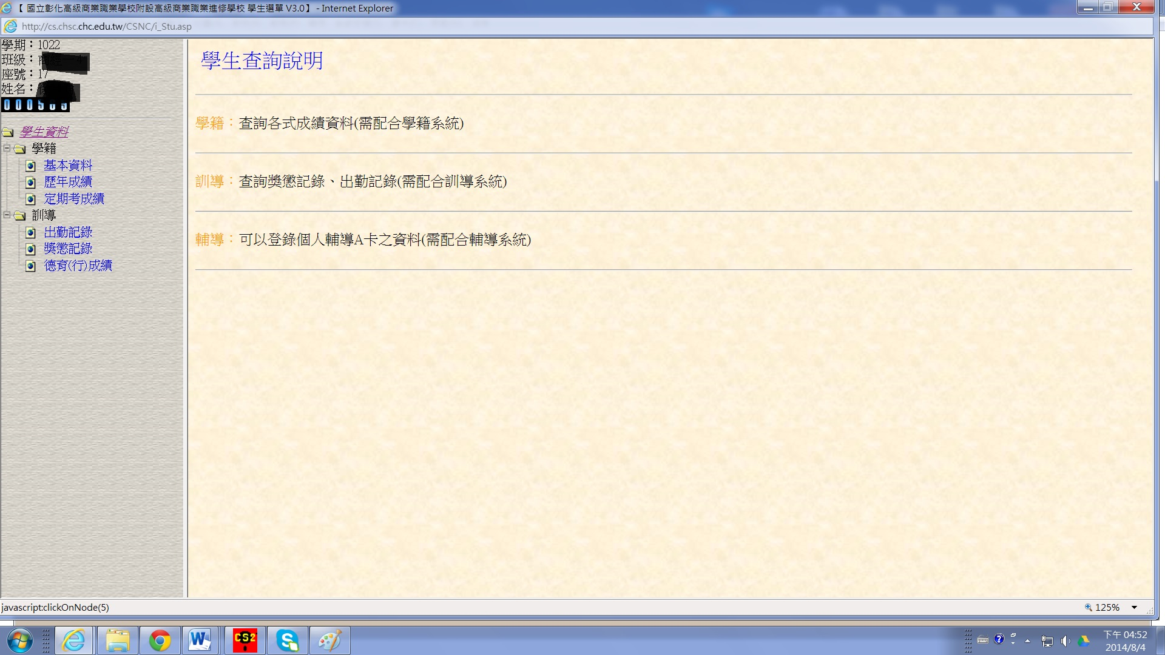

Slide 44
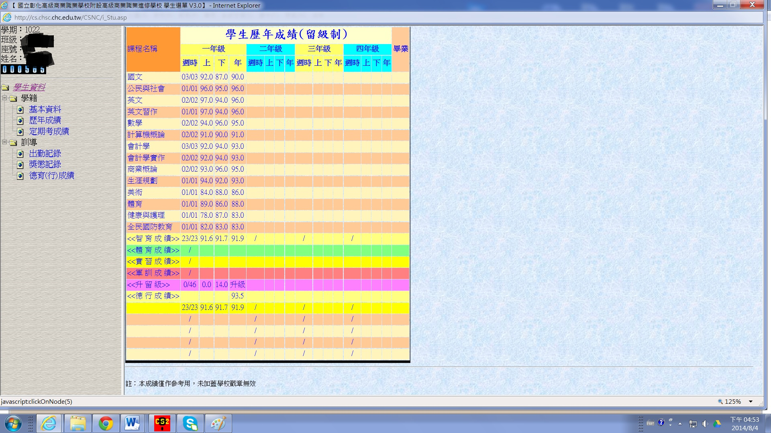

Slide 45
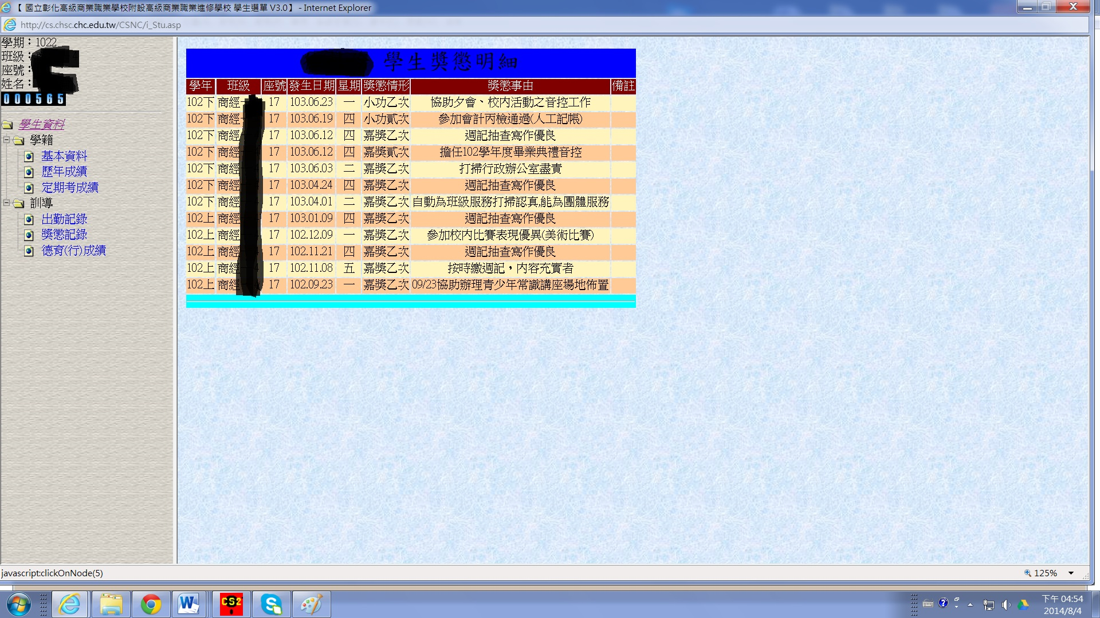

Slide 46
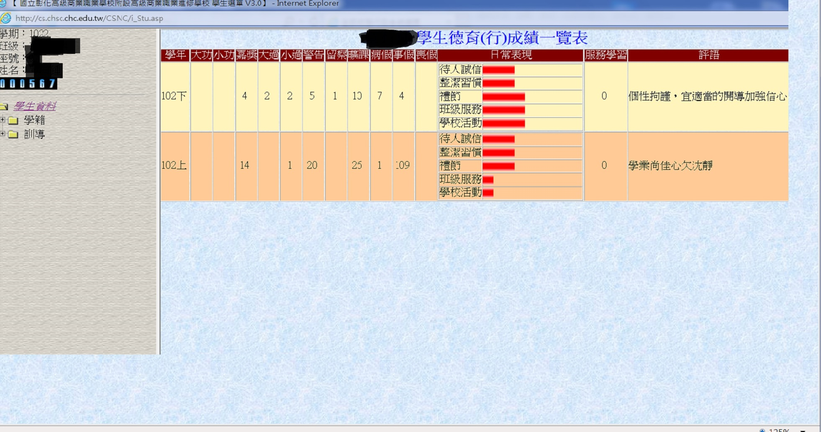

Slide 47
(七)本學期重要活動
友善校園週宣導活動（9/1-9/7）
友善校園靜態競賽（9/1-9/30）
複合式防災演練（9/17第五節、第六節）
國家防災日(9/17早上9：21)
高一校歌暨愛國歌曲比賽(10/1)

Slide 48
(七)本學期重要活動
全校運動會(11/4、5)
高一公民體驗活動(11/11、12)
拔河比賽(12/10)
廣告設計科成果展(1/4)

Slide 49
三、學產基金(急難慰問金)
學生本人
因傷病住院七日以上或發生意外死亡，經符合教育部訂頒之規定者，核給新臺幣一萬元。符合全民健保重大傷病標準者，核給新臺幣二萬元。
遭受父母虐待、遺棄、強迫從事不正當職業行為，致無法生活於家庭者，或經政府核准有案之社會福利機構及社會福利機構委託親屬收容者，核給新台幣二萬元。

Slide 50
三、學產基金(急難慰問金)
父母或其監護人
有下列情形之一，致家庭經濟陷於困境無力撫育者：
(1)失蹤達六個月以上、或入獄服刑或非自願離職者，核給新臺幣一萬元。
(2)一方符合全民健保重大傷病標準者，核給新臺幣二萬元。
(3)因特殊災害受傷並住院未滿七日者，核給新台幣五千元，住院達七日以上者，核給新台幣一萬元。
(4)死亡者，核給新台幣二萬元。

Slide 51
三、學產基金(急難慰問金)
因其他家境特殊、清寒或遭逢重大意外事故等原因，經教育部專案核准者。 前項第一款至第三款，個人申請一年以一次為限；前項第三款第一目及第二目如父母雙方發生同事故者，以累計方式核發；第一目至第四目如持有低收入戶證明者，依原核給金額增加新臺幣一萬元。
※如符合上述請領條件，請備妥資料(若不清楚可詢問，避免影響自身權益)，繳至教官室生輔組。

Slide 52
四、專車宣導
1.本校專車採「使用者付費」原則，有登記申請搭乘者，方可搭乘，
請新生注意要搭乘之路線、車次及站別。
2.申請專車異動或調整，要事前向教官室校安人員許先生拿取「專
車異動申請表」以紙本提出申請，且須由家長簽名及蓋章並由校
方電話聯繫家長後，校方才會受理處置。
3.車資統一由各車車長代收，另各車車長當日收到同學繳交車資後，
請於當日轉交給司機簽收，「千萬不要把錢留在自已身上，最後
收完一大筆錢再給司機」，徒增保管(失竊)風險。

Slide 53
四、專車宣導
4.如原本沒有搭乘專車的同學，若因種種因素需申請搭乘時，
請到教官室登記，若該車仍有空位才會安排媒合。車位因屬
於專人權益(一人一座位)，故選定後不得隨意更換，亦嚴禁私
自搭乘情事，違者依校規處分外，專車公司另依據相關法規
權力主張損害賠償。
5.若因種種因素，次月不搭專車時，應於當月25日前向教官室
許先生拿取「專車異動申請表」以紙本提出申請取消搭乘專車，
並向車長回報，校方電話聯繫家長後，校方才會受理處置。如同
學未盡告知校方情形下，自行停止搭乘致違反專車公司權益時，
廠商得主張下月繼續搭乘，並收取整月車資。

Slide 54
四、專車宣導-車資減免
1.中低收入戶證明學生，車資為8折優惠。
2.低收入戶證明、身心障礙手冊學生，票價為5折優惠
3. 110年低收入戶證明與中低收入戶證明早已核發，可到戶籍地公所辦理
或請村、里長辦理。(請同學審視學校要求幾份證明，可一起申請，而
專車車費減免需要1份正本交予教官室校安人員許又仁)
4.身心障礙手冊，請自行影印正、反面在A4紙張同一面，交予教官室校
安人員許先生。
5.若符合車資減免條件之學生，請務必於10月1日前繳交資料，避免影響
自身權益。

Slide 55
四、專車宣導-注意事項
三、請聽從車長之指導，若有問題可隨時向車長或教官室反映
問題(教官室電話：8872632)。
四、座位及車次確認後，搭乘時配合專車車長防疫措施量測體
溫及消毒雙手等，並繫好安全帶。

Slide 56
報告完畢
恭喜各位成為北家人!!!選你所愛，愛你所選

